Slide 1


如何沉浸在家的温暖中？从沙发吸尘做起

Slide 2
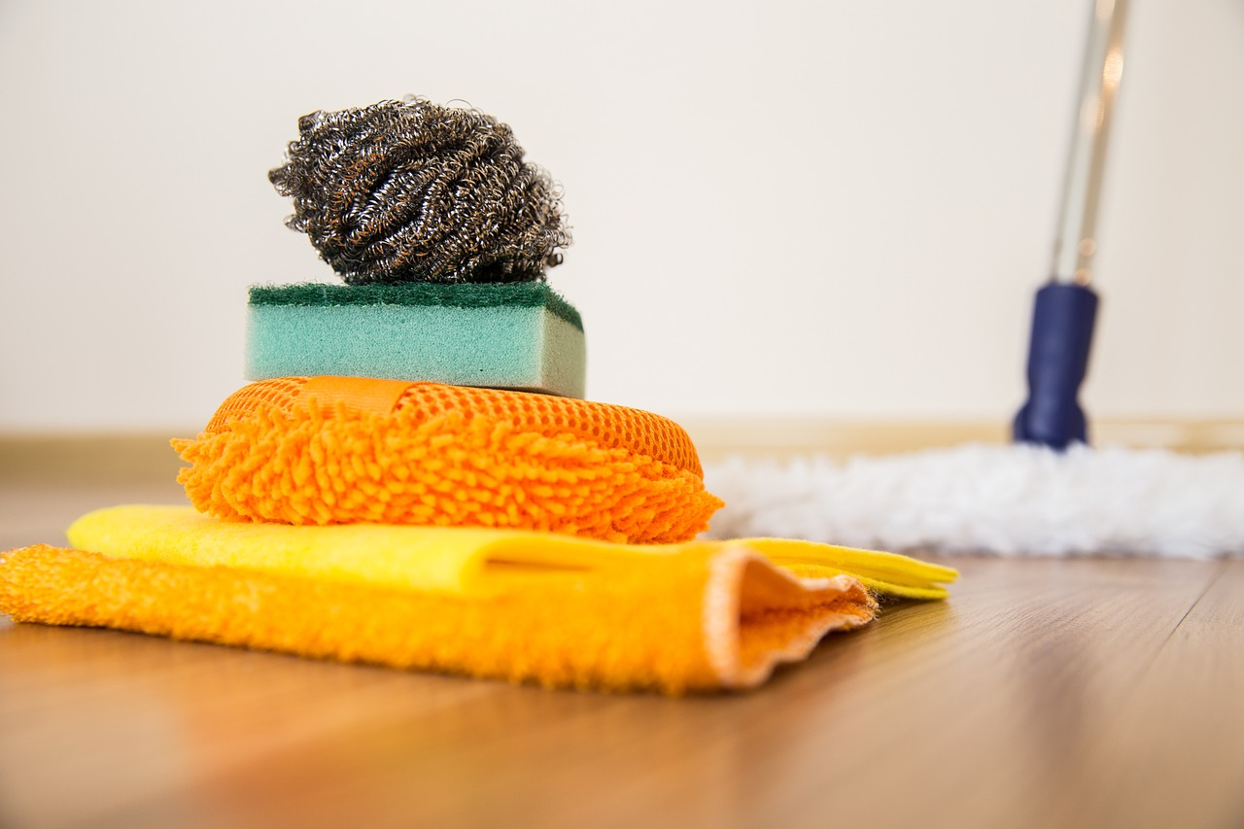

扫除清单 | 沙发吸尘 | 客厅清洁
步骤1
准备
沙发吸尘
客厅清洁

Slide 3
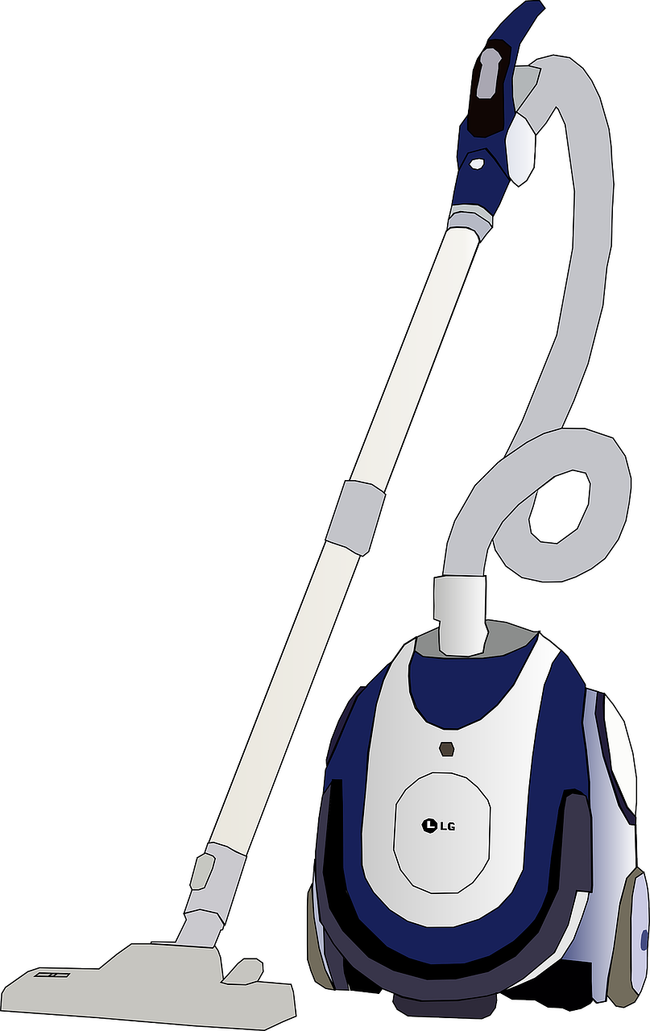
扫除清单 | 沙发吸尘 | 客厅清洁
步骤2
吸尘
沙发吸尘
准备吸尘器

Slide 4
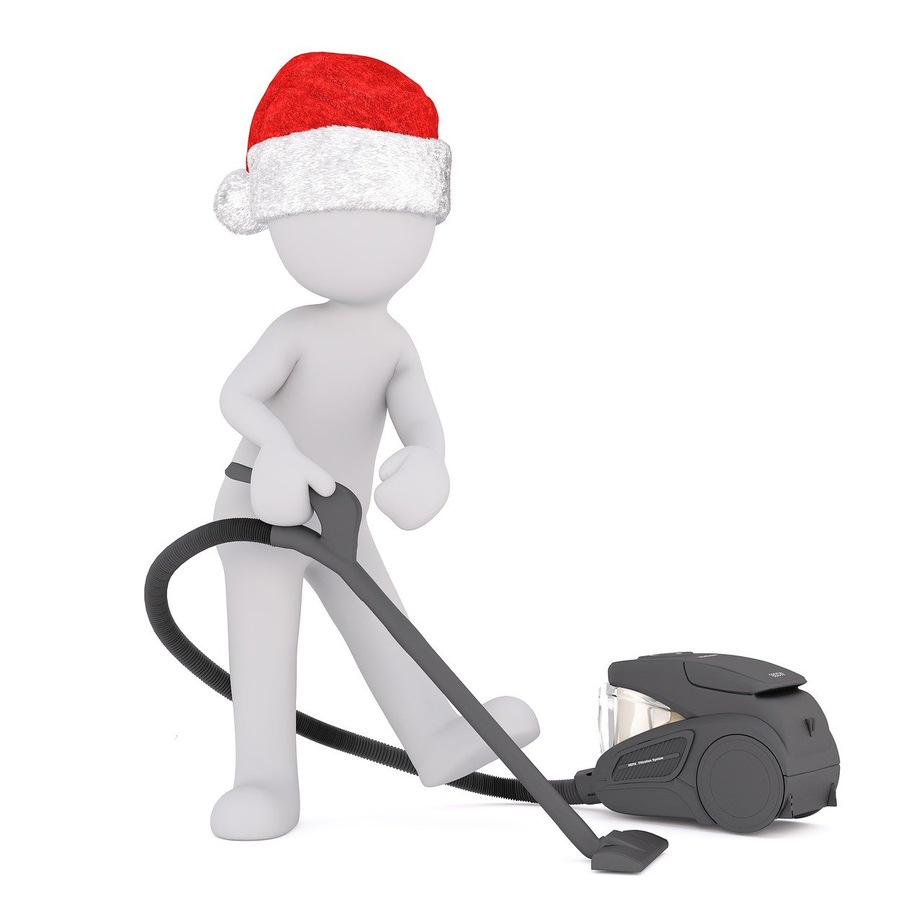
扫除清单 | 沙发吸尘 | 客厅清洁
步骤3
擦拭
沙发吸尘
按顺序吸尘沙发表面和缝隙

Slide 5

扫除清单 | 沙发吸尘 | 客厅清洁
步骤4
清洁配件
沙发吸尘
用湿布擦拭沙发表面

Slide 6

扫除清单 | 沙发吸尘 | 客厅清洁
步骤5
收纳
沙发吸尘
用湿布擦拭吸尘器配件

